Slide 1
Introduce to Azure service bus

Slide 2
Service bus a co to takiego?

Slide 3

Notes:
Tym nie jest

Slide 4
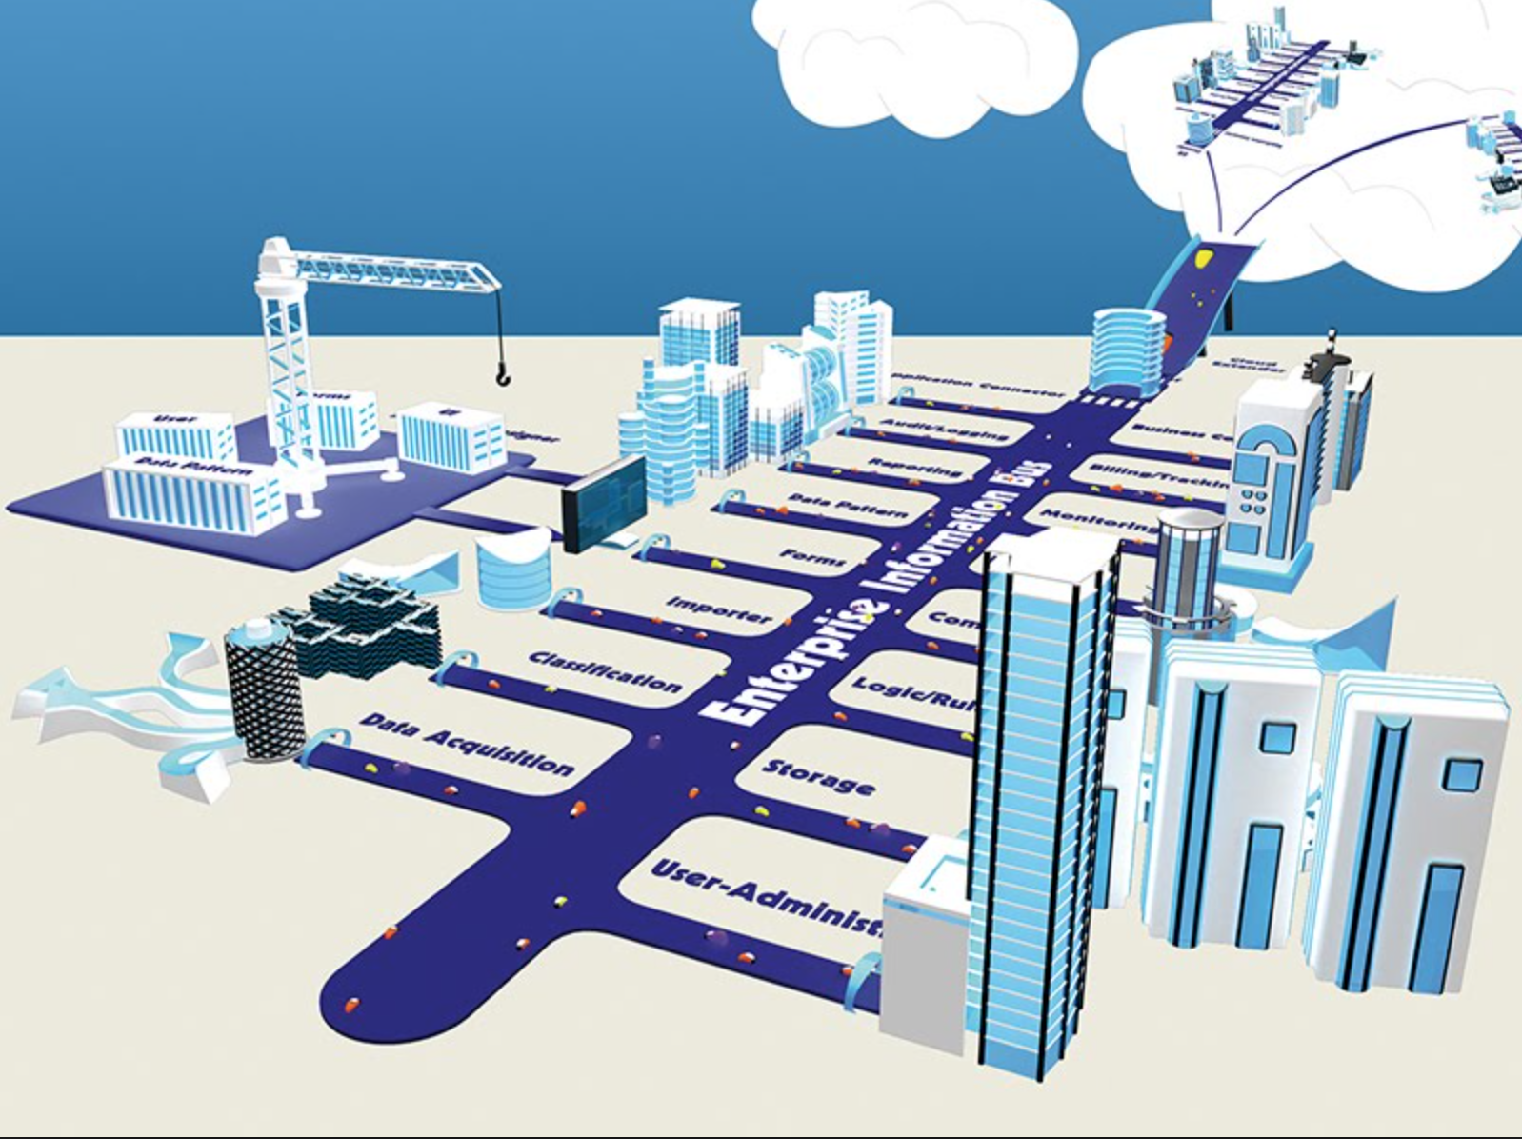
Więc czym jest ten Serivce bus?
Notes:
Service bus można porównać do ulicy, po której samochody poruszają się z punktu A do B, Technincznie mówiąc jest to warstwa ujmująć jest to warstwa do przesyłania danych pomiędzy systemami

Slide 5
Wiadomość – Message
Nie przetworzona dana, która jest musi być przyjęta przez inna aplikacje albo zapisana w bazie
Zawiera dane które zostaną przetworzone przez pipeline
Może być wszystkim co się da serliazować
Notes:
Naszymi samochodami które podróżują po szynie są wiadomości zwane również messages

Slide 6
Azure Service Bus
Usługa PaaS
Skalowalność
Asynchroniczny system wysyłania wiadomości
Prosty w obsłudze
Bezpieczny

Slide 7

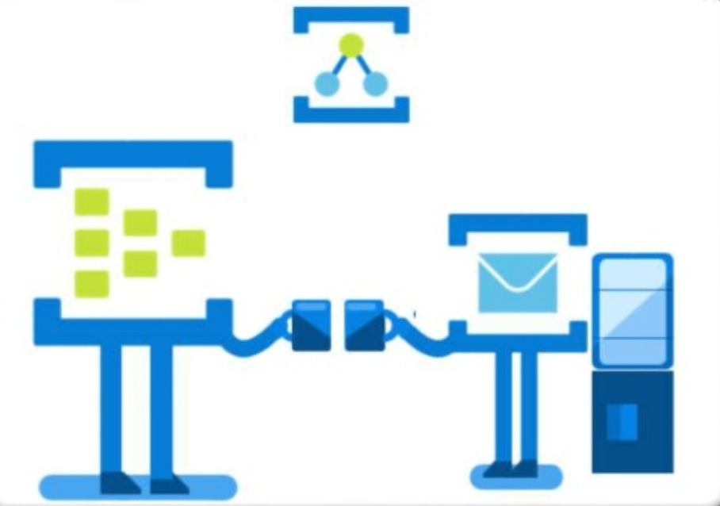

Rodzaje wiadomości

Slide 8
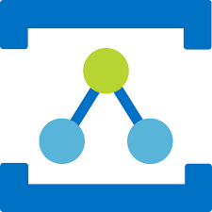
Relay Messaging
Hybrydowa integracja
Dane są „przepychane” dalej
Wysyłający i Odbierający muszą być online

Slide 9
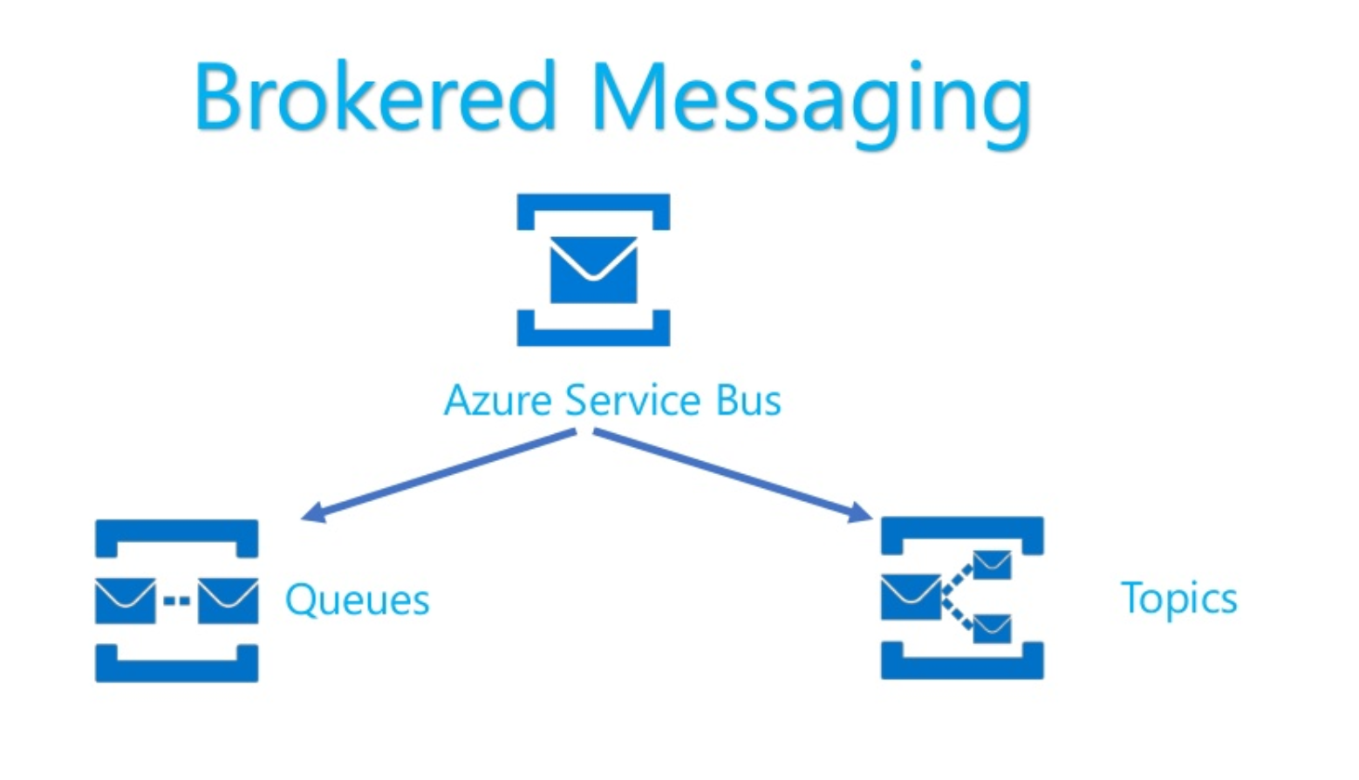
Asynchroniczne Podejście
Wysyłający i Odbierający nie musi być cały czas Online
Gwarantuje dostarczenie wiadomości
FIFO
Notes:
Brokered Messaging obsługuje scenariusz prawdziwie czasowych, niezwiązanych z wielkością systemów, gdzie nie jest konieczne, aby producent (nadawca) i konsument (odbiorca) byli cały czas online. Wszystkie wiadomości są wysyłane, gdy producent jest online i dostarczane do konsumenta, gdy są online. Jest to podejście do asynchronicznego przesyłania wiadomości.
Co jest najważniejsze w tej funkcji? Ta konfiguracja gwarantuje, że każda wiadomość zostanie dostarczona lub oznaczona jako nieczytelna i zapisana w magistrali usług

Slide 10
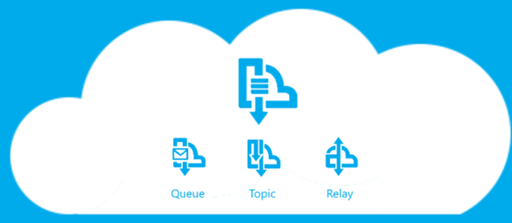
Rodzaje Encji
Queues
Topics
Ralay

Slide 11

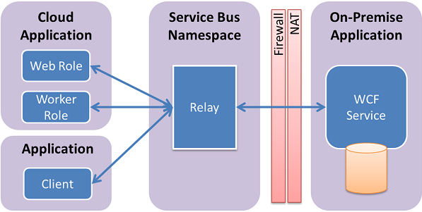
Relay
Bezpieczne połączenie On-Premis WCF serivce i Azure
Komunikacja po TCP
Dwustronna komunikacja

Slide 12

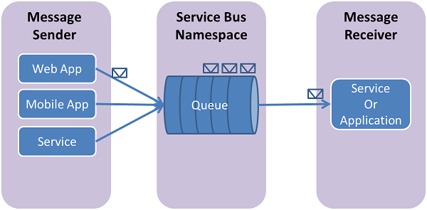
Queues
Jednostronna wysyłka
Tylko jednen odbiorca
FIFO
Notes:
Zbiera z kilku miejsc aplikacji I dostarcza je do jednego miejsca

Slide 13

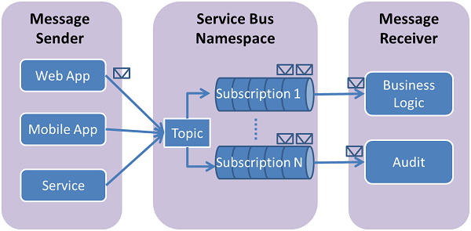
Topics & Subcsriptions
Implentacja wzorca Publish-subcribe
Jednostronna komunikacja
Rozpowszechnienie wiadomości do każdej subskrypcji
Filotrowanie wiadomości
Notes:
Kazda wiadomość zostaje skopiowana do każdej subskrypcji

Slide 14
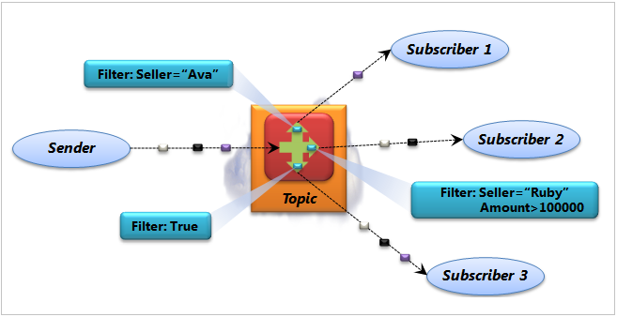

Filtrowanie subskrypcji
Notes:
polityka dostępu wiadomości do danej subskrypcji. Gdzie zostaje zdefiniowany która wiadomość zostanie przyjęta oraz co ma się stać z właściwościami tej wiadomości po przyjęciu.
Role mogą jedynie sprawdzać właściwości wiadomości, niestety nie ma możliwości filtrowania po ciele wiadomości. Natomiast można zadeklarować własne właściwości i przypisać je do wiadomości, dzięki temu jest możliwość filtrowania nią po własnych właściwościach.

Slide 15
Rodzaje filtrów
TrueFilter
FalseFilter
CorelationFilter
SQLFilter
Notes:
TrueFilter – który tworzy równanie 1=1
FalseFilter – podobnie co TrueFilter ale stworzy równanie nie prawdziwe 1=0
CorelationFilter – odpowiada za filtrowanie na podstawie korelacji.
SQLFilter – najczęściej stosowana metoda filtrowania pozwala na użycie zapytań SQL. (Zapytanie SQL jest case sensitive wiec wielkość znaków robi wielką różnicę)

Slide 16
Systemowe właściwości do testowania
MessageId
CorrelationId
To
ReplyTo
SessionId
Label
ContentType
ReplyToSessionId
TimeToLive
ScheduledEnqueueTimeUtc
PartitionKey
EnqueuedTimeUtc
SequenceNumber
LockToken
LockedUntilUtc
DeliveryCount
EnqueuedSequenceNumber
ViaPartitionKey
Destination
ForcePersistence
Publisher

Slide 17
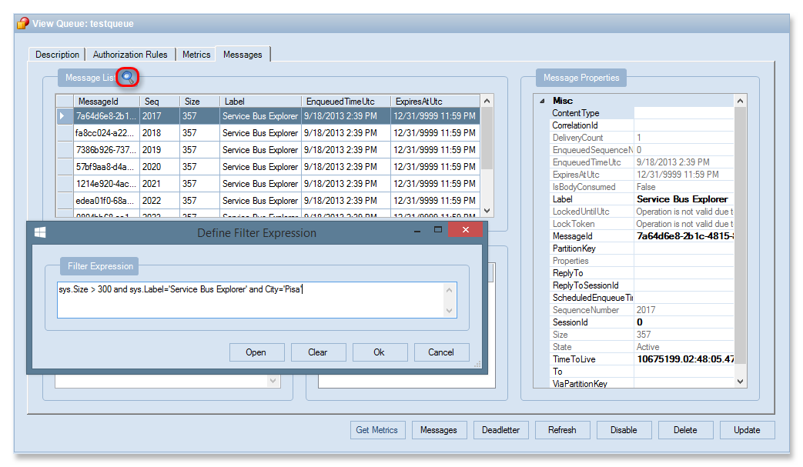
Azure Service bus Explorer
Notes:
Pozwala do przegladania wiadomosci, filtrowania wiadomosci, zarzadzanie encjami

Slide 18

About Me
Paweł Haracz
Predica
Pawel.haracz@predica.pl
linkedin.com/in/pawelharacz

